Slide 1

투어익스프레스_예약페이지
기획 / IT개발운영팀
SM C&C
2026.03.30

Slide 2
요청자 | 김인희 과장님
승인자 | -
작업 담당자 | 여승은, 토파즈 담당자
작성일 | 2026-03-30
배포대상 / URL | https://air.tourexpress.com/air/b2c/AIR/AAA/AIRAAAPAX1100100010.k1?KSESID=air:b2c:SELK138VX:SELK138VX::00 예약상세 페이지
요청내용 | 1. 예약 페이지 내 탑승객 정보 영역에 이메일 및 연락처 입력 입력 필드 추가 2. 탑승객 정보 입력 영역 안내 사항 텍스트 추가 요청
Background | <현업 요청 백그라운드> 투어익스프레스 사이트 내 항공 예약페이지에서 탑승객 정보를 추가 기재 할 수 있도록 요청 드립니다. 항공사에서는 탑승객 개인정보(연락처/이메일주소) 미확인으로 예약사항 관련 이슈가 발생하고 있다는 협조 요청을 받았습니다. l 실제 고객 연락처 입력 필수: PNR 작성 시, 여행사 정보 외에 탑승객 본인의 휴대전화 번호 및 이메일 주소를 반드시 정확히 입력해야 합니다. l 예약 시스템 개선 필수: 예약 단계에서 고객 연락처 미입력 시 다음 단계로 진행되지 않도록 필요시 시스템 보완 조치가 필요합니다 또한, 안내사항에 문구 추가도 요청드립니다.
Etc info | 문구 정보 - 탑승객의 연락처, 이메일주소를 정확하게 입력하여 주세요. 항공사의 긴급정보를 받을 수 있으며 미입력시 정보수신 누락 될 수 있습니다.

Slide 3
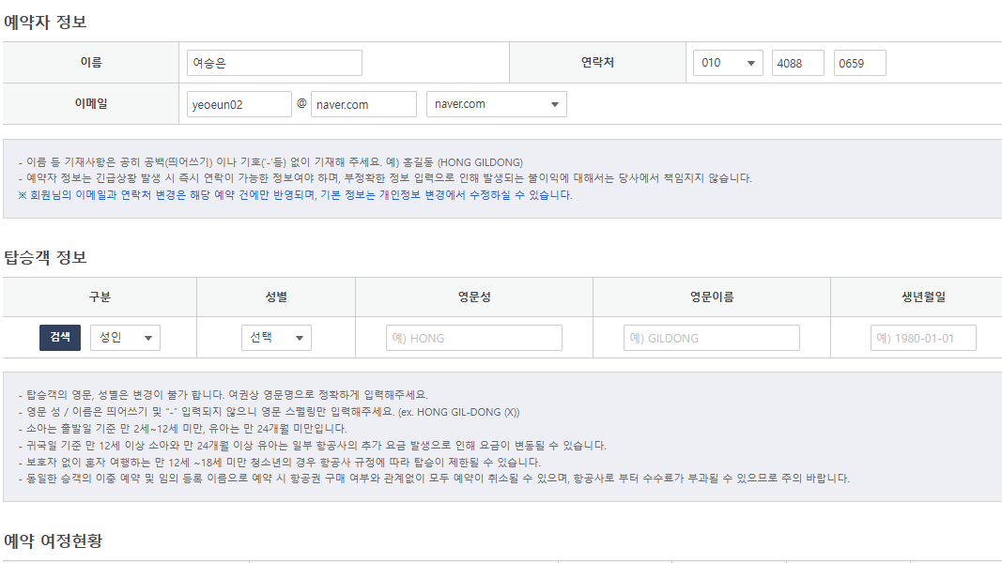
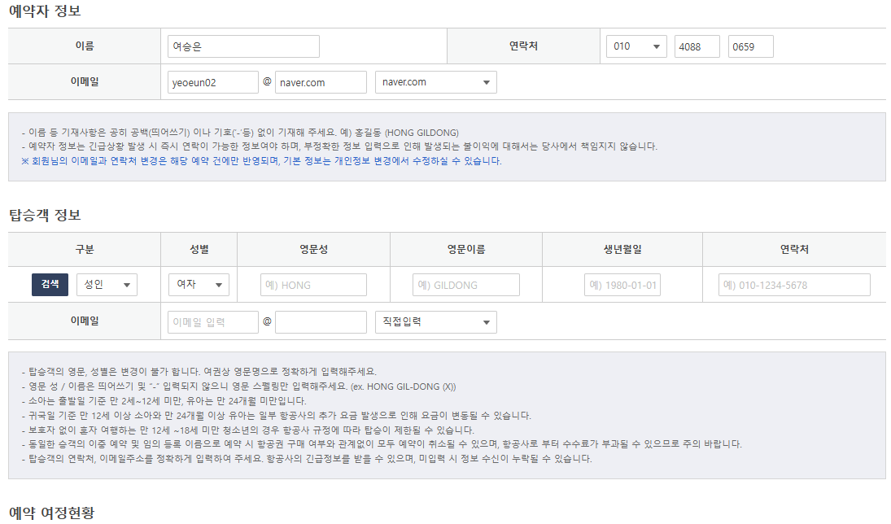
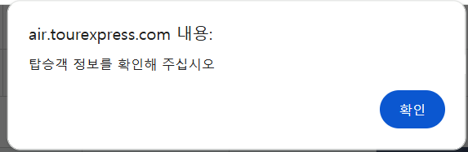
항공권 예약 페이지
1
1
1
2
2
3
메인 > 예약리스트 > 예약하기 > 예약정보 입력 페이지
1. 예약 페이지 내 탑승객 정보 영역에 이메일 및 연락처 입력 입력 필드 추가 요청 (위 테이블 형태는 이해를 돕기 위한 예시) 연락처 및 연락처 필드 필수 입력값 미입력 시 <3번> alert 노출 후 해당 필드로 포커스 이동 (현재 있는 다른필드와 동일한 로직)
2. 탑승객 정보 입력 영역 안내 사항 아래 텍스트 추가 요청 문구 : “- 탑승객의 연락처, 이메일주소를 정확하게 입력하여 주세요. 항공사의 긴급정보를 받을 수 있으며 미입력시 정보수신 누락 될 수 있습니다.”

